Slide 1
АКТИВНЫЕ ФОРМЫ РАБОТЫ НА УРОКАХ ИНФОРМАТИКИ КАК СРЕДСТВО ФОРМИРОВАНИЯ КОМПЬЮТЕРНОЙ ГРАМОТНОСТИ.

Slide 2
Компьютерная грамотность
- это необходимый уровень знаний и умений человека, позволяющий ему использовать компьютер для общественных и личных целей.
- это умение читать и писать, считать и рисовать, а так же искать информацию, применяя для этого компьютерные технологии.

Slide 3
Компоненты
компьютерной грамотности
1
2
умение работать на ПК с современным прикладными программами
3
умение использовать Интернет - технологии
умение программировать

Slide 4
Компьютерная грамотность предполагает:
знание назначения и пользовательских характеристик основных устройств компьютера;
Знание основных видов программного обеспечения и типов пользовательских интерфейсов;
умение производить поиск, хранение, обработку текстовой, графической, числовой информации с помощью соответствующего программного обеспечения.

Slide 5
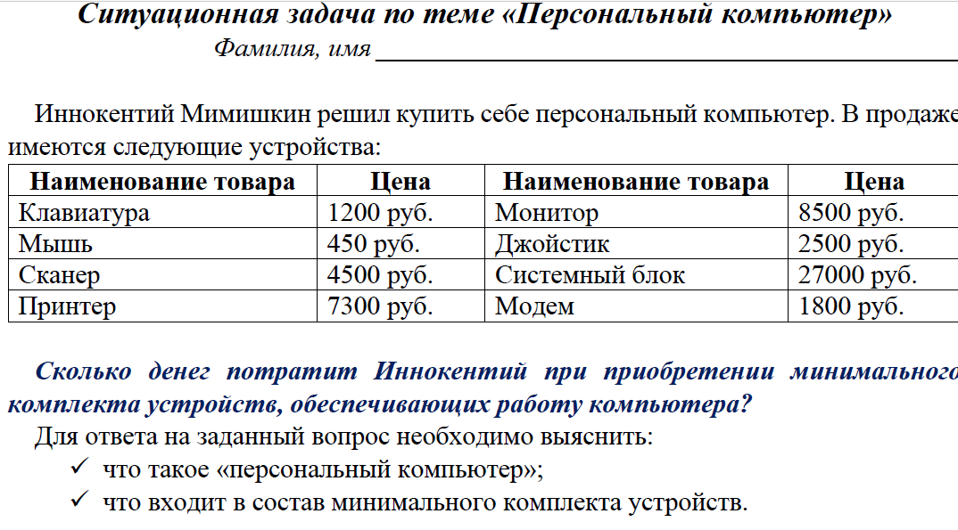
Тема: Персональный компьютер и его состав,
5 класс

Slide 6
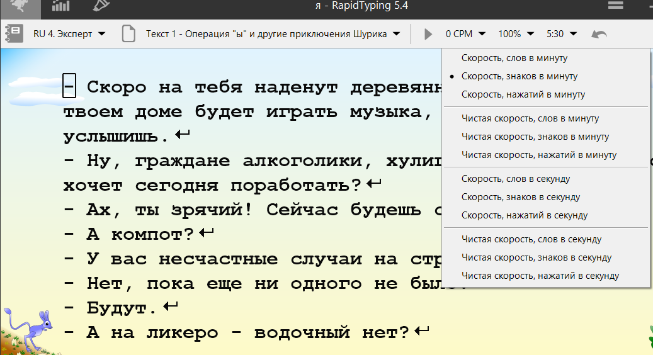
Конкурс «Гонки на клавиатурах», в рамках предметной недели

Slide 7
Тема : «Создание текстовых документов на компьютере». , 7 класс
Творческий мини – проект.
Создать в текстовом процессоре Microsoft Word резюме, что бы работодатель смог взять тебя на работу. Если вы хотите, чтобы вас приняли на работу, на какие навыки стоит обратить внимания. Надо уметь давать себе самооценку. Самооценка должна быть реальной, не завышенной и не заниженной.

Slide 8
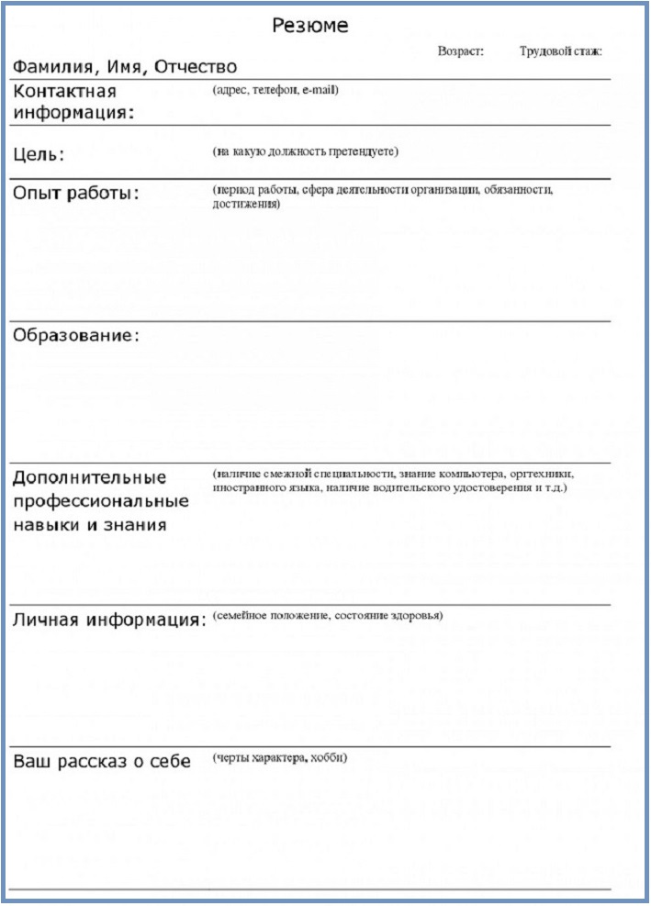

Slide 9
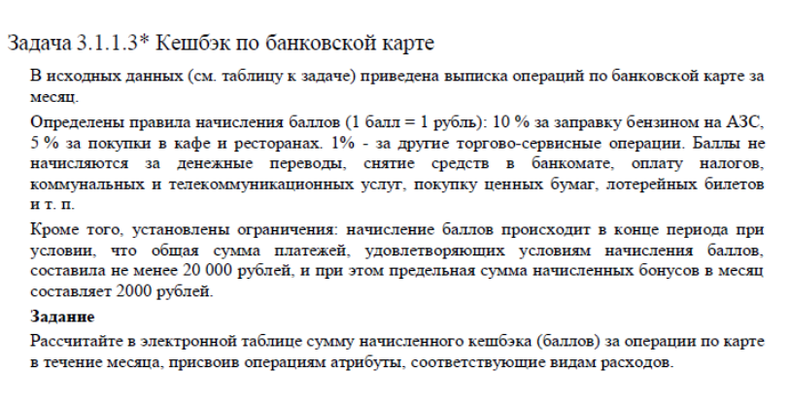
Тема : «Электронные таблицы». , 9 класс

Slide 10
Витя подключен к интернет по следующему тарифному плану. Ежемесячная абонентская плата составляет A рублей, и в эту абонентскую плату включено B мегабайт трафика. Неизрасходованные мегабайты в конце месяца «сгорают» . Если трафик превышает B мегабайт, то каждый мегабайт трафика сверх предоплаченных стоит C рублей.
Известно, что за прошлый месяц Витя израсходовал D мегабайт трафика. Определите, во сколько обошелся ему доступ в интернет в прошлом месяце (считая в том числе и абонентскую плату) ?
Входные данные. Вводятся четыре натуральных числа A, B, C, D. Все числа не превышают 100.
Выходные данные. Выведите одно число — сумму (в рублях) , которую Витя должен заплатить за интернет.

Slide 11


